Slide 1
Решение задач с помощью уравнений
Решение задачи обычно сводится к тому, чтобы путем логических рассуждений и вычислений найти значение какой-нибудь величины. Например, найти скорость, время, расстояние, массу какого-нибудь предмета или количество чего-то.
Такую задачу можно решить с помощью уравнения. Для этого искомое значение обозначают через переменную, затем путем логических рассуждений составляют и решают уравнение. Решив уравнение, производят проверку на то, удовлетворяет ли решение уравнения условиям задачи.

Slide 2
Запись выражений, содержащих неизвестное
Рассмотрим несколько ситуаций, которые можно записать с помощью математического выражения.
Задача 1.
Возраст отца x лет.
Мама на два года младше.
Сын младше отца в 3 раза.
Запишите возраст каждого с помощью выражений.

Slide 3
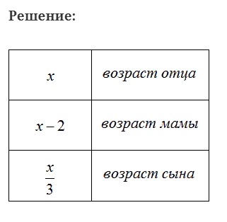
Запись выражений, содержащих неизвестное
Рассмотрим несколько ситуаций, которые можно записать с помощью математического выражения.
Задача 1.
Возраст отца x лет.
Мама на два года младше.
Сын младше отца в 3 раза.
Запишите возраст каждого с помощью выражений.

Slide 4
Запись выражений, содержащих неизвестное
Рассмотрим несколько ситуаций, которые можно записать с помощью математического выражения.
Задача 1.
Возраст отца x лет.
Мама на два года младше.
Сын младше отца в 3 раза.
Дочь младше матери в 3 раза.
Запишите возраст каждого с помощью выражений.

Slide 5
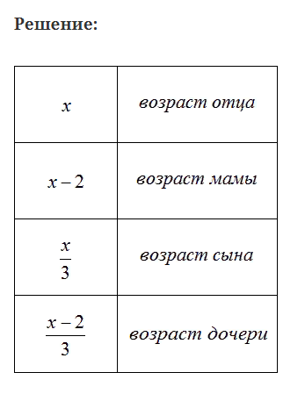
Запись выражений, содержащих неизвестное
Рассмотрим несколько ситуаций, которые можно записать с помощью математического выражения.
Задача 1.
Возраст отца x лет.
Мама на два года младше.
Сын младше отца в 3 раза.
Дочь младше матери в 3 раза.
Запишите возраст каждого с помощью выражений.

Slide 6
Запись выражений, содержащих неизвестное
Рассмотрим несколько ситуаций, которые можно записать с помощью математического выражения.
Задача 1.
Возраст отца x лет.
Мама на два года младше.
Сын младше отца в 3 раза.
Дочь младше матери в 3 раза.
Сколько лет каждому, если общий возраст отца, мамы, сына и дочери составляет 92 года?

Slide 7
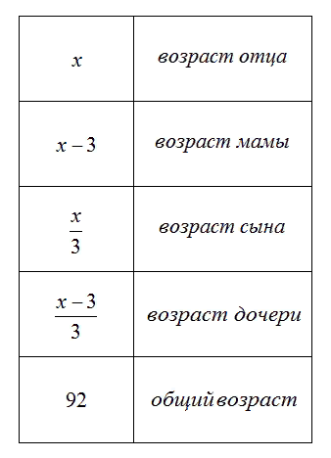
Запись выражений, содержащих неизвестное
Рассмотрим несколько ситуаций, которые можно записать с помощью математического выражения.
Задача 1.
Возраст отца x лет.
Мама на два года младше.
Сын младше отца в 3 раза.
Дочь младше матери в 3 раза.
Сколько лет каждому, если общий возраст отца, мамы, сына и дочери составляет 92 года?

Slide 8
Запись выражений, содержащих неизвестное
Для каждого возраста мы составили математическое выражение. Эти выражения и будут компонентами нашего уравнения. Давайте соберем наше уравнение согласно данной схеме
и таблице, которая была приведена выше. То есть слова папа, мама, сын, дочь заменим на соответствующее им в таблице выражение:

Slide 9
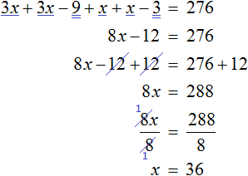
Запись выражений, содержащих неизвестное

Slide 10
Запись выражений, содержащих неизвестное
Мы нашли значение переменной x. Эта переменная отвечала за возраст отца. Значит возраст отца составляет 36 лет.

Slide 11
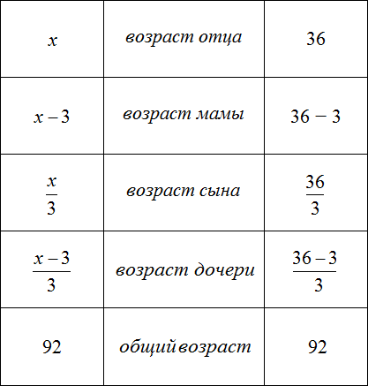
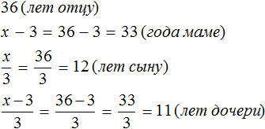
Запись выражений, содержащих неизвестное
Зная возраст отца, можно вычислить возрасты остальных членов семьи. Для этого нужно подставить значение переменной x в те выражения, которые отвечают за возраст конкретного члена семьи.
Проверка:

Slide 12
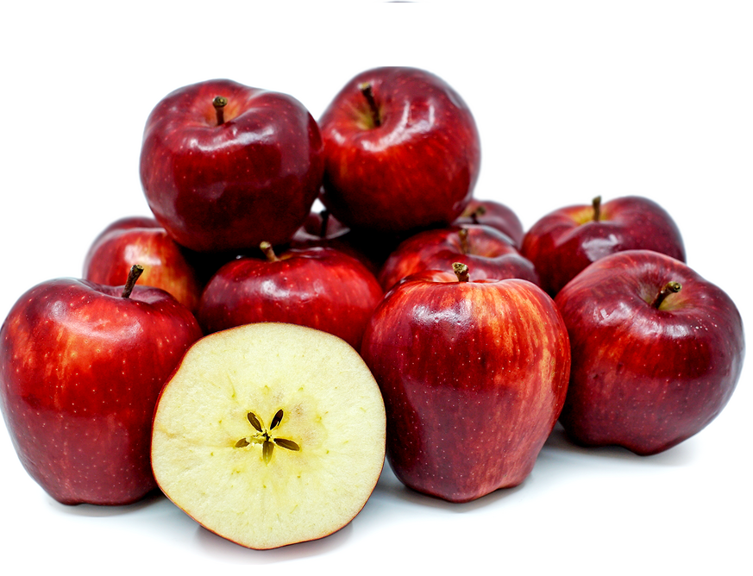
Задача 2.
Килограмм яблок стоит x рублей. Запишите выражение, вычисляющее сколько килограмм яблок можно купить на 300 рублей.

Slide 13
Задача 2.
Килограмм яблок стоит x рублей. Запишите выражение, вычисляющее сколько килограмм яблок можно купить на 300 рублей.
Решение
Если килограмм яблок стоит x рублей, то на 300 рублей можно купить килограмм яблок.

Slide 14
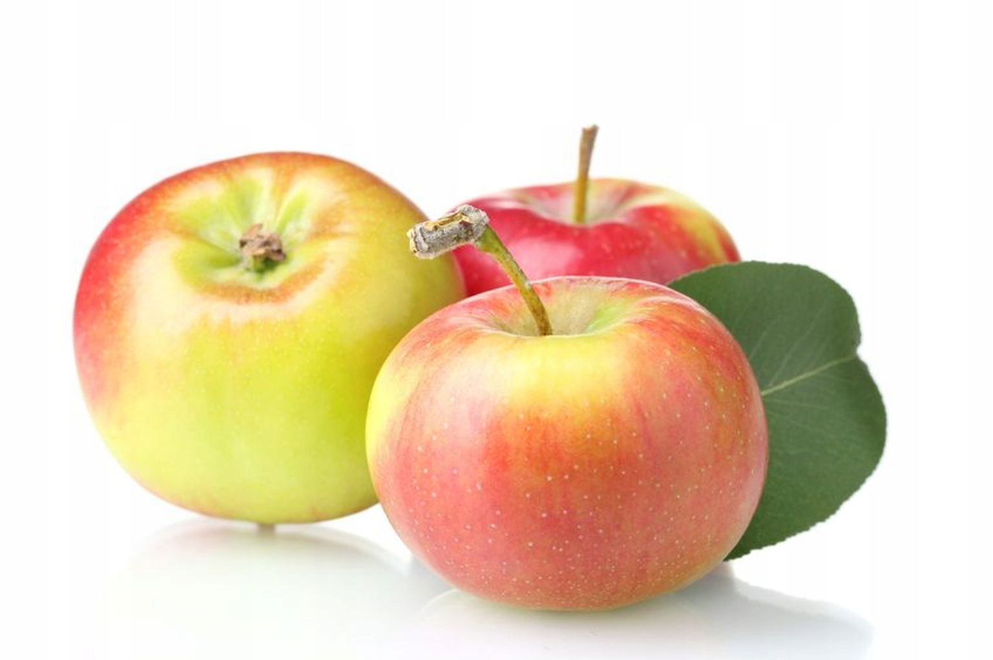
Задача 3.
На x рублей было куплено 5 кг яблок. Запишите выражение, вычисляющее сколько рублей стоит один килограмм яблок.

Slide 15
Задача 3.
На x рублей было куплено 5 кг яблок. Запишите выражение, вычисляющее сколько рублей стоит один килограмм яблок.
Решение
Если за 5 кг яблок было уплачено x рублей, то один килограмм будет стоит рублей

Slide 16
Задача 4.
Том, Джон и Лео на перемене пошли в столовую и купили по бутерброду и по кружке кофе. Бутерброд стоит x рублей, а кружка кофе — 15 рублей. Определите стоимость бутерброда, если известно, что за всё было уплачено 120 рублей?
Конечно, данная задача очень проста и ее можно решить не прибегая к уравнению. Для этого из 120 рублей нужно вычесть стоимость трех кружек кофе (15 × 3), и полученный результат разделить на 3
Но наша цель — составить уравнение к задаче и решить это уравнение.

Slide 17
Задача 4.
Том, Джон и Лео на перемене пошли в столовую и купили по бутерброду и по кружке кофе. Бутерброд стоит x рублей, а кружка кофе — 15 рублей. Определите стоимость бутерброда, если известно, что за всё было уплачено 120 рублей?
стоимость бутерброда x рублей. Куплено их всего три. Значит увеличив стоимость в три раза, мы получим выражение описывающее сколько рублей было уплачено за три бутерброда
3x — стоимость трех бутербродов
А стоимость трех кружек кофе можно записать как 15 × 3. 15 это стоимость одной кружки кофе, а 3 множитель (Том, Джон и Лео), увеличивающий эту стоимость в три раза.
По условию задачи за все уплачено 120 рублей. У нас уже появляется примерная схема, что нужно делать:

Slide 18
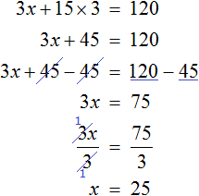
Задача 4.
Выражения, описывающие стоимость трех бутербродов и трех кружек кофе, у нас уже готовы. Это выражения 3x и 15 × 3. Пользуясь схемой составим уравнение и решим его:
Итак, стоимость одного бутерброда составляет 25 рублей.

Slide 19
Старинные задачи:
Задача из Учебника по алгебре Андрея Петровича Киселева.
Из сортов чая составлена смесь в 32 кг. Килограмм первого сорта стоит 8 руб., а второго сорта 6 руб. 50 коп.
Сколько килограммов взято того и другого сорта, если килограмм смеси стоит (без прибыли и убытка) 7 руб. 10 коп.?

Slide 20
Старинные задачи:
Задача из Учебника по алгебре Андрея Петровича Киселева.
Из сортов чая составлена смесь в 32 кг. Килограмм первого сорта стоит 8 руб., а второго сорта 6 руб. 50 коп.
Сколько килограммов взято того и другого сорта, если килограмм смеси стоит (без прибыли и убытка) 7 руб. 10 коп.?
Решение
Обозначим через x массу чая первого сорта. Тогда масса чая второго сорта будет обозначаться через выражение 32 − x

Slide 21
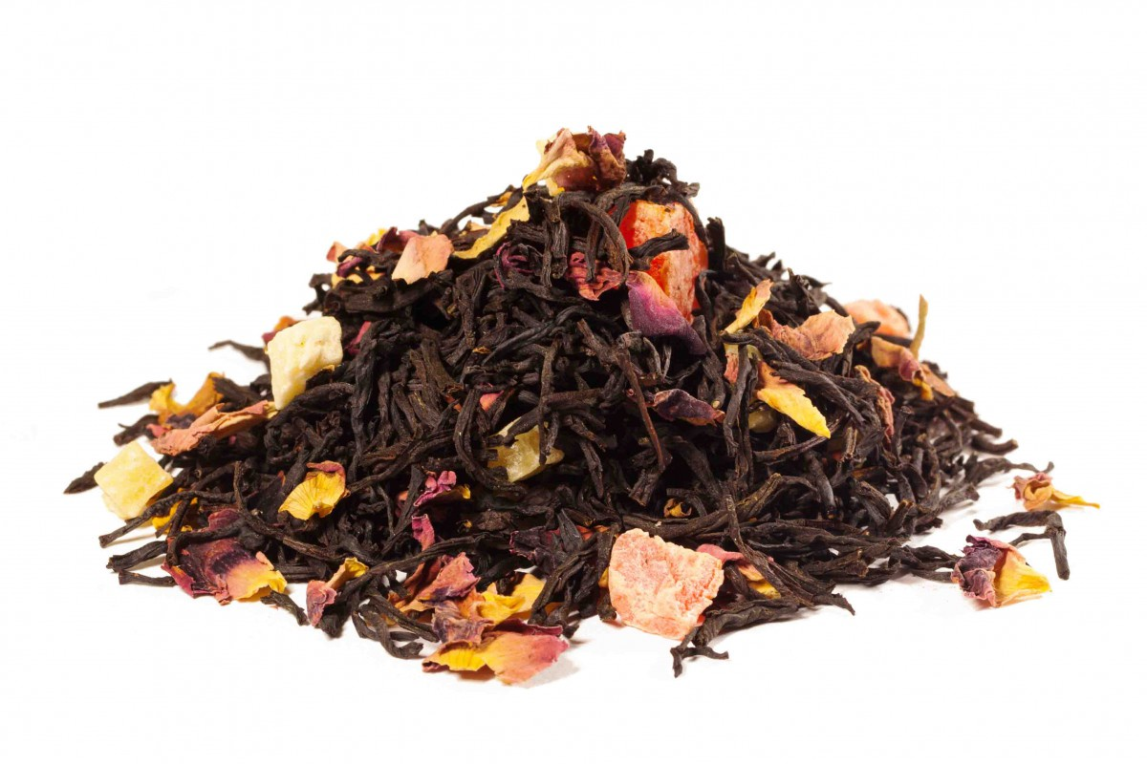
Из сортов чая составлена смесь в 32 кг. Килограмм первого сорта стоит 8 руб., а второго сорта 6 руб. 50 коп.
Сколько килограммов взято того и другого сорта, если килограмм смеси стоит (без прибыли и убытка) 7 руб. 10 коп.?
Килограмм чая первого сорта стоит 8 руб. Если эти восемь рублей умножить на количество килограмм чая первого сорта, то можно будет узнать во сколько рублей обошлись x кг чая первого сорта.

Slide 22
Из сортов чая составлена смесь в 32 кг. Килограмм первого сорта стоит 8 руб., а второго сорта 6 руб. 50 коп.
Сколько килограммов взято того и другого сорта, если килограмм смеси стоит (без прибыли и убытка) 7 руб. 10 коп.?
Килограмм чая первого сорта стоит 8 руб. Если эти восемь рублей умножить на количество килограмм чая первого сорта, то можно будет узнать во сколько рублей обошлись x кг чая первого сорта.
А килограмм чая второго сорта стоит 6 руб. 50 коп. Если эти 6 руб. 50 коп. умножить на 32 − x, то можно узнать во сколько рублей обошлись 32 − x кг чая второго сорта.

Slide 23
Из сортов чая составлена смесь в 32 кг. Килограмм первого сорта стоит 8 руб., а второго сорта 6 руб. 50 коп.
Сколько килограммов взято того и другого сорта, если килограмм смеси стоит (без прибыли и убытка) 7 руб. 10 коп.?
Килограмм чая первого сорта стоит 8 руб. Если эти восемь рублей умножить на количество килограмм чая первого сорта, то можно будет узнать во сколько рублей обошлись x кг чая первого сорта.
А килограмм чая второго сорта стоит 6 руб. 50 коп. Если эти 6 руб. 50 коп. умножить на 32 − x, то можно узнать во сколько рублей обошлись 32 − x кг чая второго сорта.
В условии сказано, что килограмм смеси стоит 7 руб. 10 коп. Всего же было приготовлено 32 кг смеси. Умножим 7 руб. 10 коп. на 32 мы сможем узнать сколько стоит 32 кг смеси.

Slide 24
Из сортов чая составлена смесь в 32 кг. Килограмм первого сорта стоит 8 руб., а второго сорта 6 руб. 50 коп.
Сколько килограммов взято того и другого сорта, если килограмм смеси стоит (без прибыли и убытка) 7 руб. 10 коп.?
Килограмм чая первого сорта стоит 8 руб. Если эти восемь рублей умножить на количество килограмм чая первого сорта, то можно будет узнать во сколько рублей обошлись x кг чая первого сорта.
А килограмм чая второго сорта стоит 6 руб. 50 коп. Если эти 6 руб. 50 коп. умножить на 32 − x, то можно узнать во сколько рублей обошлись 32 − x кг чая второго сорта.
В условии сказано, что килограмм смеси стоит 7 руб. 10 коп. Всего же было приготовлено 32 кг смеси. Умножим 7 руб. 10 коп. на 32 мы сможем узнать сколько стоит 32 кг смеси.
Выражения из которых мы будем составлять уравнение теперь принимают следующий вид:

Slide 25
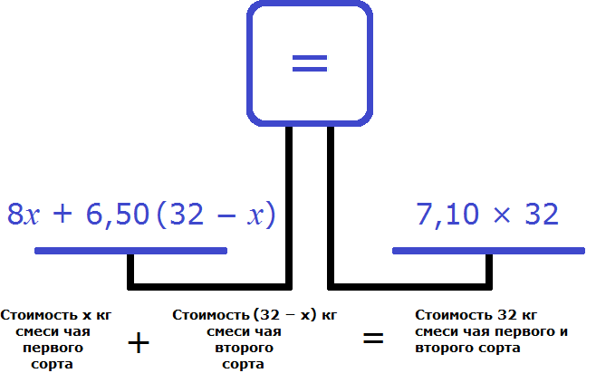
Из сортов чая составлена смесь в 32 кг. Килограмм первого сорта стоит 8 руб., а второго сорта 6 руб. 50 коп.
Сколько килограммов взято того и другого сорта, если килограмм смеси стоит (без прибыли и убытка) 7 руб. 10 коп.?
Попробуем составить уравнение из имеющихся выражений. Положим на левую чашу весов стоимость смесей чая первого и второго сорта, а на правую чашу положим стоимость 32 кг смеси, то есть общую стоимость смеси, в составе которой оба сорта чая:

Slide 26
Из сортов чая составлена смесь в 32 кг. Килограмм первого сорта стоит 8 руб., а второго сорта 6 руб. 50 коп.
Сколько килограммов взято того и другого сорта, если килограмм смеси стоит (без прибыли и убытка) 7 руб. 10 коп.?
Получили уравнение
Решим его:

Slide 27
Из сортов чая составлена смесь в 32 кг. Килограмм первого сорта стоит 8 руб., а второго сорта 6 руб. 50 коп.
Сколько килограммов взято того и другого сорта, если килограмм смеси стоит (без прибыли и убытка) 7 руб. 10 коп.?
В начале решения данной задачи через переменную x мы обозначили массу чая первого сорта. Теперь мы нашли значение этой переменной. Переменная x равна 12,8. Значит для приготовления смеси было взято 12,8 кг чая первого сорта.

Slide 28
Из сортов чая составлена смесь в 32 кг. Килограмм первого сорта стоит 8 руб., а второго сорта 6 руб. 50 коп.
Сколько килограммов взято того и другого сорта, если килограмм смеси стоит (без прибыли и убытка) 7 руб. 10 коп.?
В начале решения данной задачи через переменную x мы обозначили массу чая первого сорта. Теперь мы нашли значение этой переменной. Переменная x равна 12,8. Значит для приготовления смеси было взято 12,8 кг чая первого сорта.
А через выражение 32 − x мы обозначили массу чая второго сорта и поскольку значение переменой x теперь известно, то можно вычислить массу чая второго сорта. Оно равно 32 − 12,8 то есть 19,2. Значит для приготовления смеси было взято 19,2 кг чая второго сорта.

Slide 29
Из сортов чая составлена смесь в 32 кг. Килограмм первого сорта стоит 8 руб., а второго сорта 6 руб. 50 коп.
Сколько килограммов взято того и другого сорта, если килограмм смеси стоит (без прибыли и убытка) 7 руб. 10 коп.?
В начале решения данной задачи через переменную x мы обозначили массу чая первого сорта. Теперь мы нашли значение этой переменной. Переменная x равна 12,8. Значит для приготовления смеси было взято 12,8 кг чая первого сорта.
А через выражение 32 − x мы обозначили массу чая второго сорта и поскольку значение переменой x теперь известно, то можно вычислить массу чая второго сорта. Оно равно 32 − 12,8 то есть 19,2. Значит для приготовления смеси было взято 19,2 кг чая второго сорта.
Ответ: 12,8кг и 19,2 кг

